Slide 1

Pubblicità
Progetto Ingegneria del Software
Matteo Abiuso
Carlo Barbagiovanni Minciullo
Luca Consonni

Slide 2


Indice
Use Case Diagram
Class Diagram
Statechart Diagram
Activity Diagram
Sequence Diagram

Slide 3
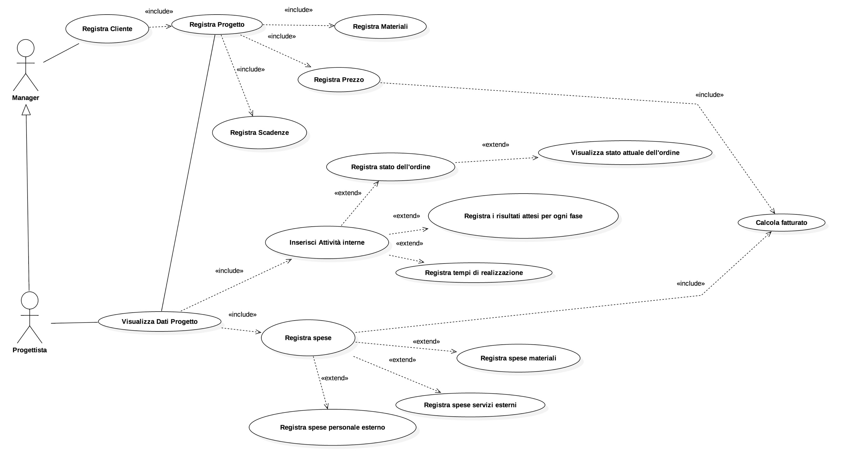
Use Case Diagram
Caso in cui il Cliente scelga il Progetto “Evento”

Slide 4
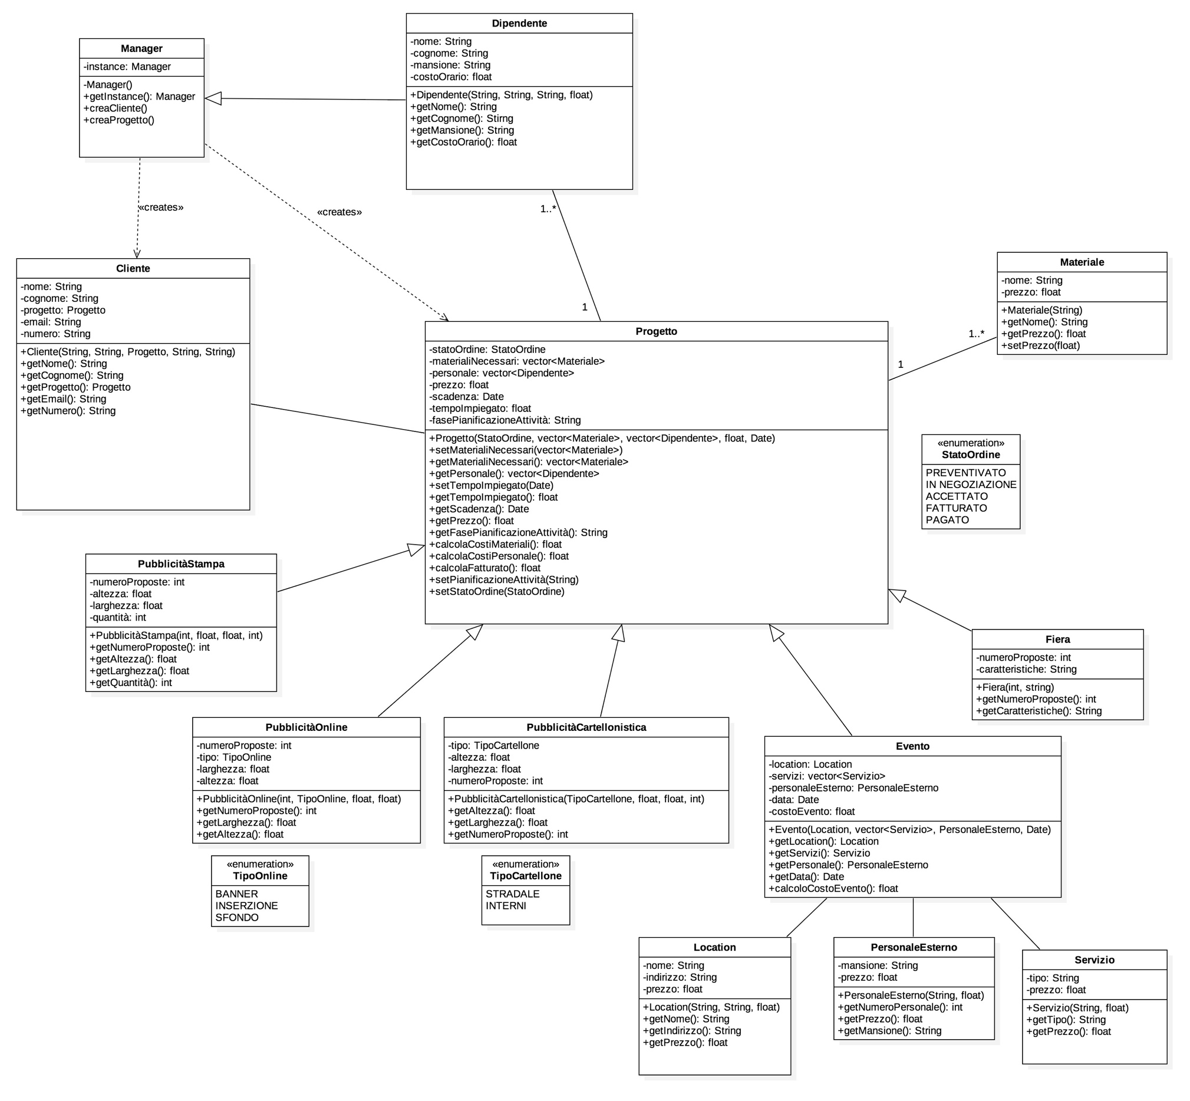
Class Diagram

Slide 5
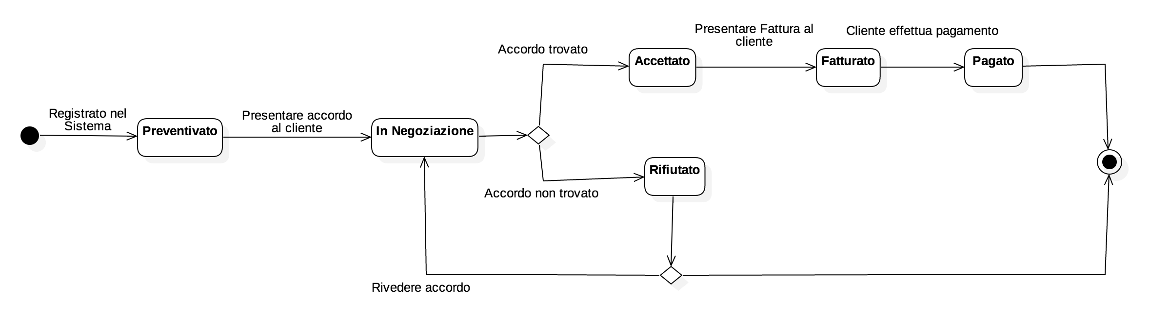
Statechart Diagram
Lo statechart indica come evolve lo stato dell’ordine durante l’elaborazione del progetto.

Slide 6
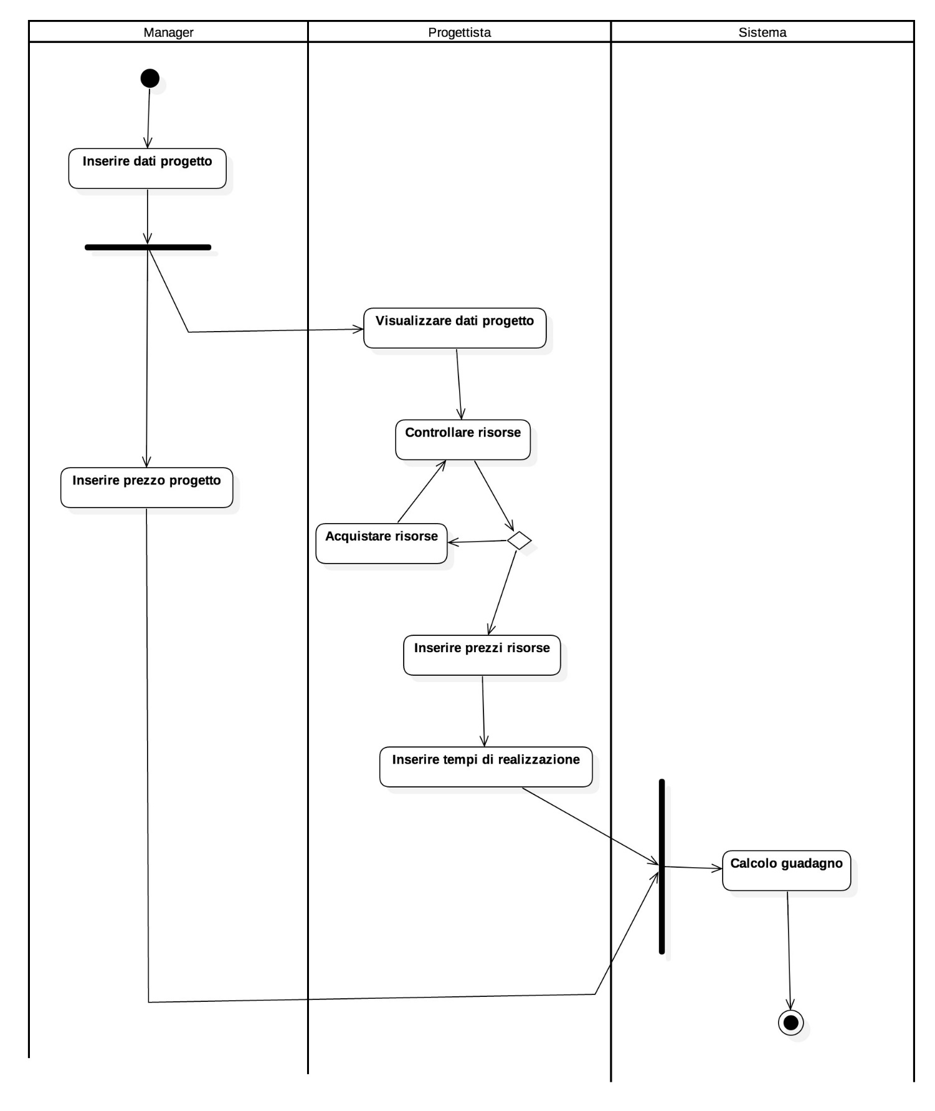

Activity Diagram
L’Activity Diagram indica le attività svolte dal sistema, il manager e il progettista al fine di calcolare i costi dovuti alla realizzazione del progetto e infine calcola il guadagno.

Slide 7
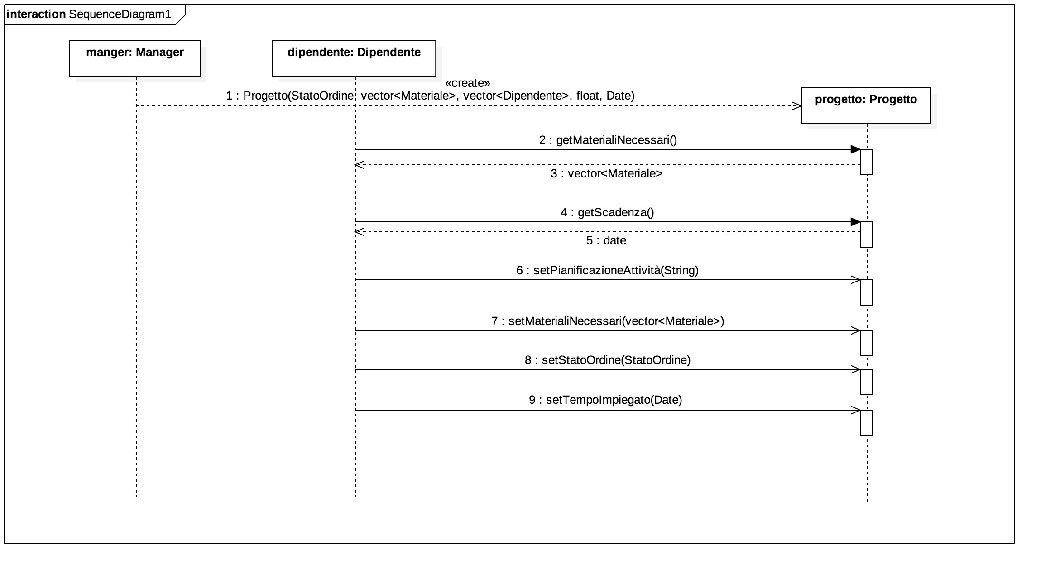

Sequence Diagram
Il sequence diagram indica le iterazioni tra le classi manager, dipendente e progetto per una corretta registrazione del progetto

Slide 8

GRAZIE per l’attenzione

